Slide 1
聚类

Slide 2
聚类
分类其实是从特定的数据中挖掘模式，作出判断的过程。比如Gmail邮箱里有垃圾邮件分类器，一开始的时候可能什么都不过滤，在日常使用过程中，我人工对于每一封邮件点选“垃圾”或“不是垃圾”，过一段时间，Gmail就体现出一定的智能，能够自动过滤掉一些垃圾邮件了。这是因为在点选的过程中，其实是给每一条邮件打了一个“标签”，这个标签只有两个值，要么是“垃圾”，要么“不是垃圾”，Gmail就会不断研究哪些特点的邮件是垃圾，哪些特点的不是垃圾，形成一些判别的模式，这样当一封信的邮件到来，就可以自动把邮件分到“垃圾”和“不是垃圾”这两个我们人工设定的分类的其中一个。
*聚类的目的也是把数据分类，但是事先我是不知道如何去分的，完全是算法自己来判断各条数据之间的相似性，相似的就放在一起。在聚类的结论出来之前，我完全不知道每一类有什么特点，一定要根据聚类的结果通过人的经验来分析，看看聚成的这一类大概有什么特点。

Slide 3
K-Means
下面，我们描述一下K-means算法的过程，为了尽量不用数学符号，所以描述的不是很严谨，大概就是这个意思，“物以类聚、人以群分”：
1、首先输入k的值，即我们希望将数据集经过聚类得到k个分组。
2、从数据集中随机选择k个数据点作为初始大哥（质心，Centroid）
3、对集合中每一个小弟，计算与每一个大哥的距离（距离的含义后面会讲），离哪个大哥距离近，就跟定哪个大哥。
4、这时每一个大哥手下都聚集了一票小弟，这时候召开人民代表大会，每一群选出新的大哥（其实是通过算法选出新的质心）。
5、如果新大哥和老大哥之间的距离小于某一个设置的阈值（表示重新计算的质心的位置变化不大，趋于稳定，或者说收敛），可以认为我们进行的聚类已经达到期望的结果，算法终止。
6、如果新大哥和老大哥距离变化很大，需要迭代3~5步骤。

Slide 4
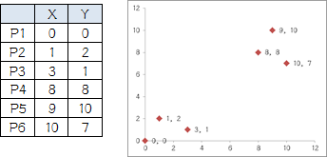
简单的手算例子
简单的手算例子#####
我搞了6个点，从图上看应该分成两推儿，前三个点一堆儿，后三个点是另一堆儿。现在手工执行K-Means，体会一下过程，同时看看结果是不是和预期一致。

Slide 5
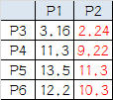
简单的手算例子
1.选择初始大哥：
我们就选P1和P2
2.计算小弟和大哥的距离：
P3到P1的距离从图上也能看出来（勾股定理），是√10 = 3.16；P3到P2的距离√((3-1)2+(1-2)2 = √5 = 2.24，所以P3离P2更近，P3就跟P2混。同理，P4、P5、P6也这么算，如下：
P3到P6都跟P2更近，所以第一次站队的结果是：
组A：P1
组B：P2、P3、P4、P5、P6

Slide 6
简单的手算例子
人民代表大会：
组A没啥可选的，大哥还是P1自己
组B有五个人，需要选新大哥，这里要注意选大哥的方法是每个人X坐标的平均值和Y坐标的平均值组成的新的点，为新大哥，也就是说这个大哥是“虚拟的”。
因此，B组选出新大哥的坐标为：P哥（（1+3+8+9+10）/5，（2+1+8+10+7）/5）=（6.2，5.6）。
综合两组，新大哥为P1（0，0），P哥（6.2，5.6），而P2-P6重新成为小弟

Slide 7
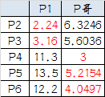
简单的手算例子
再次计算小弟到大哥的距离：
这时可以看到P2、P3离P1更近，P4、P5、P6离P哥更近，所以第二次站队的结果是：
组A：P1、P2、P3
组B：P4、P5、P6（虚拟大哥这时候消失）

Slide 8
简单的手算例子
第二届人民代表大会：
按照上一届大会的方法选出两个新的虚拟大哥：P哥1（1.33，1） P哥2（9，8.33），P1-P6都成为小弟

Slide 9
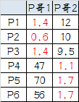
简单的手算例子
这时可以看到P1、P2、P3离P哥1更近，P4、P5、P6离P哥2更近，所以第二次站队的结果是：
组A：P1、P2、P3
组B：P4、P5、P6
我们发现，这次站队的结果和上次没有任何变化了，说明已经收敛，聚类结束，聚类结果和我们最开始设想的结果完全一致。

Slide 10
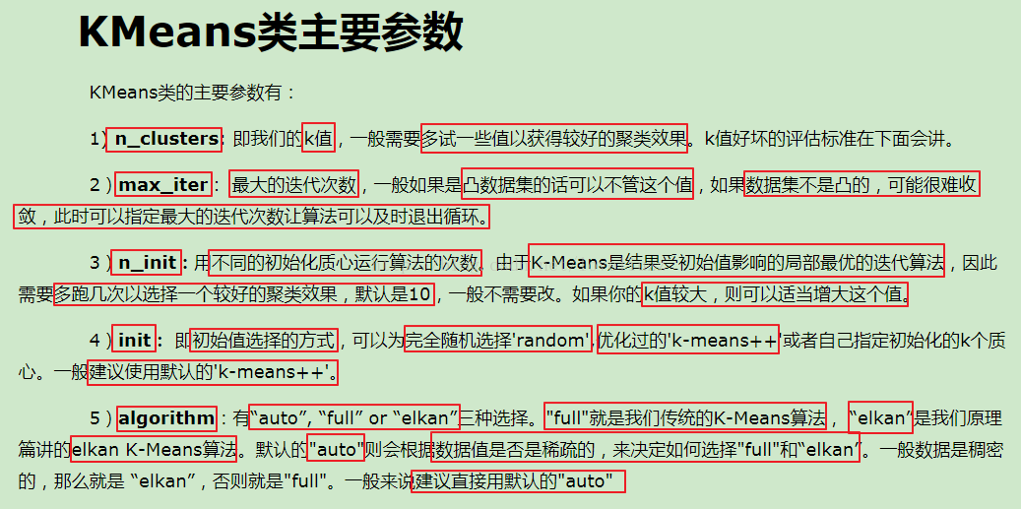

Slide 11
